Slide 1

Министерство науки и высшего образования Российской Федерации
Муромский институт
федерального государственного бюджетного образовательного учреждения
высшего образования
«Владимирский государственный университет
имени Александра Григорьевича и Николая Григорьевича Столетовых»
(МИВлГУ)
ВЫПУСКНАЯ КВАЛИФИКАЦИОННАЯ РАБОТА
Тема: «Разработка системы распознавания точечной маркировки
на поверхностях черных металлов»
Выполнил:
Студент ПМИ-117
Лазарева Е.Ю.
Руководитель:
к. т. н., доц. каф. ФПМ
Астафьев А.В.
Муром, 2021

Slide 2
Цель и задачи
Цель работы: разработать систему распознавания точечной маркировки на цифровых изображениях черных металлов, протестировать ее и сделать выводы о ее работе с предобработанными и непредобработанными изображениями.
Задачи:
- произвести краткий обзор исходных данных;
- произвести обзор фреймворка Tensorflow Object Detection API и модели RetinaNet;
- найти и изучить наборы данных по заданной тематике или сгенерировать их;
- найти алгоритмы, подходящие для предобработки изображений для исследований;
- реализовать систему для распознавания маркировки на изображении;
- протестировать работу разработанной системы и сделать выводы о качестве распознавания маркировки, если на вход поступает предобработанное изображение и непредобработанное изображение.
2/20

Slide 3
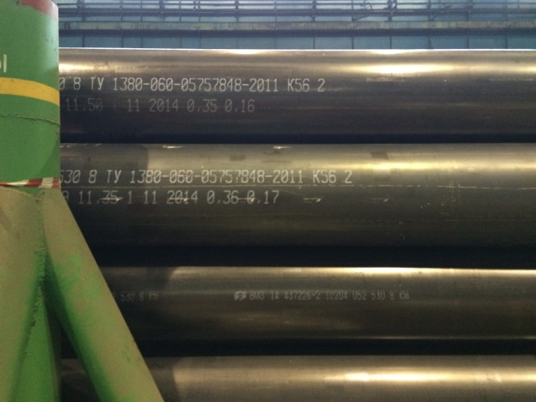
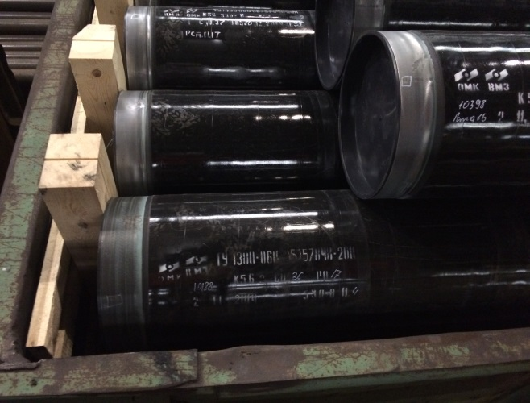
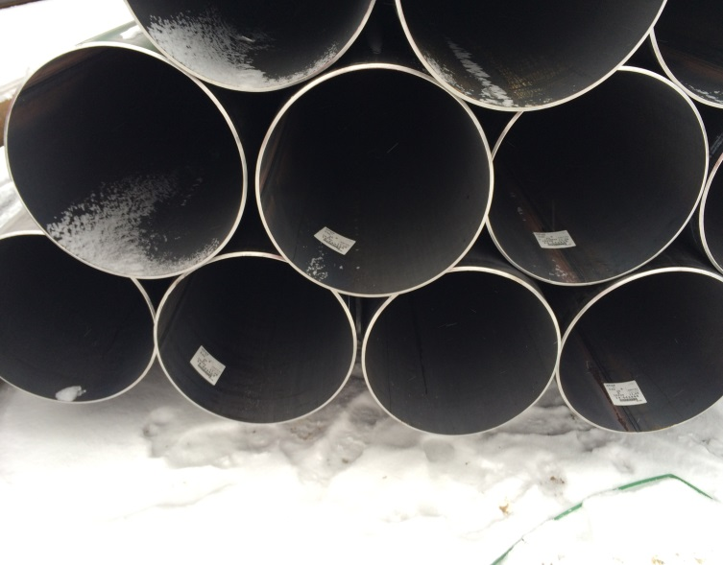
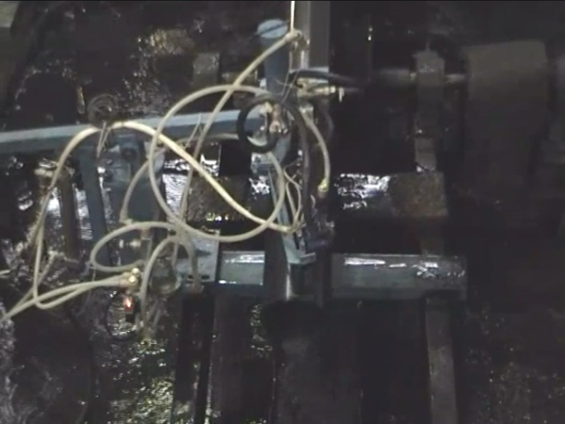
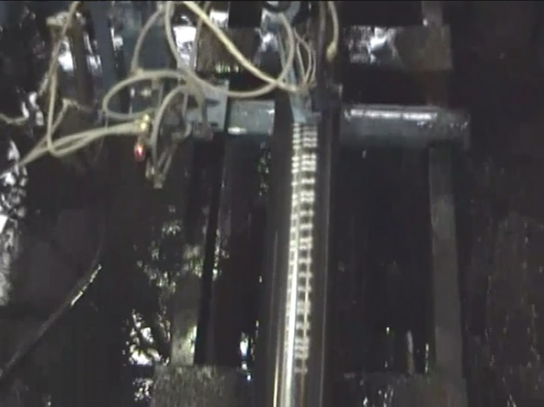
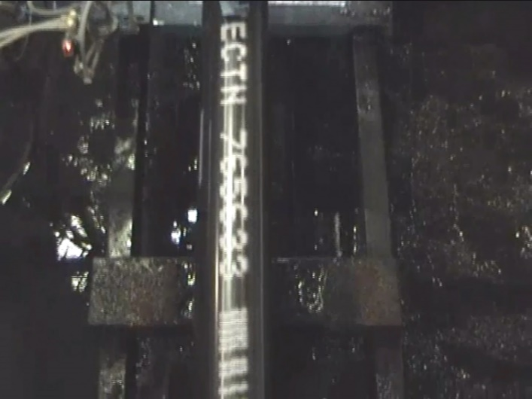
Объект исследования
Объектом распознавания является маркированная трубопроводная продукция.
Основным способом нанесения маркировки на трубопроводную продукцию является струйная печать промышленным принтером.
3/20

Slide 4
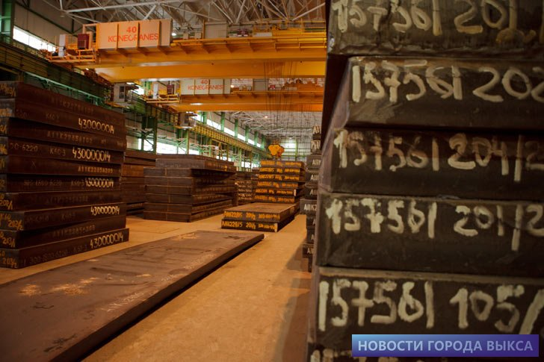
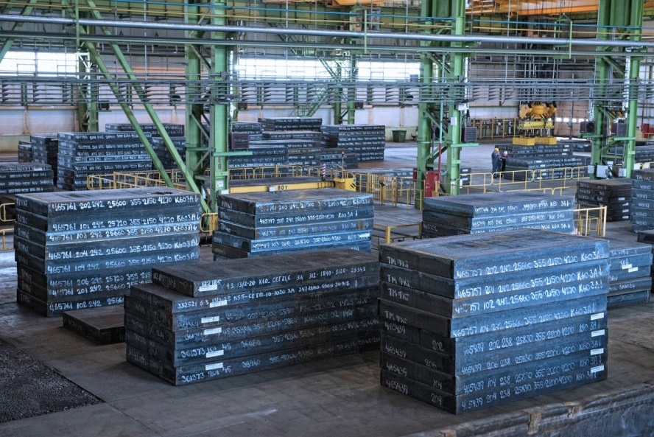
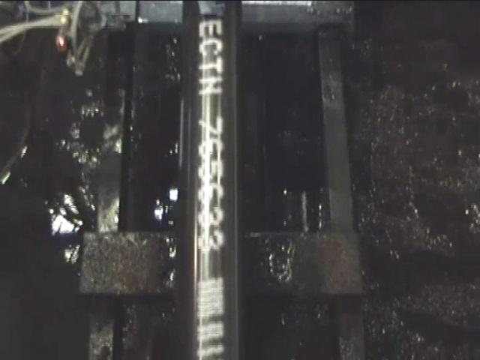
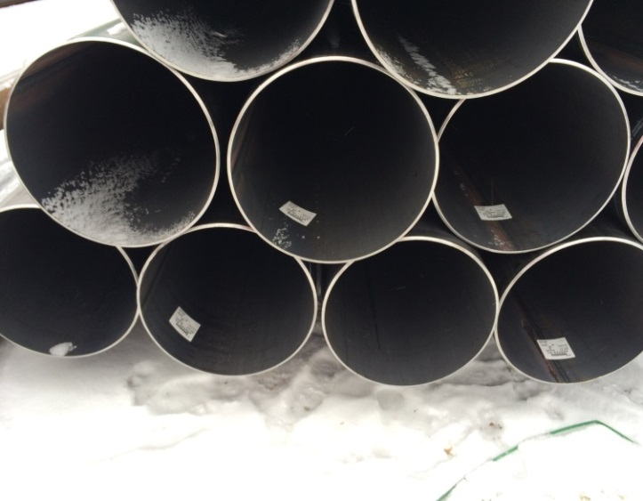
Способы маркирования
Трафарет
Металлические пластины
Струйная печать
Наклейки
4/20

Slide 5
Сравнительный анализ существующих
способов маркирования
 | Достоинства | Недостатки
Трафарет | Высокая долговечность Низкая стоимость | Низкая читаемость Человеческий фактор
Металлические пластины | Высокая долговечность Высокая читаемость | Нарушение целостности трубы Высокая стоимость
Струйная печать | Средняя стоимость Высокая читаемость | Частая чистка оборудования
Наклейки | Высокая читаемость Стоимость ниже среднего | Низкая прочность
5/20

Slide 6
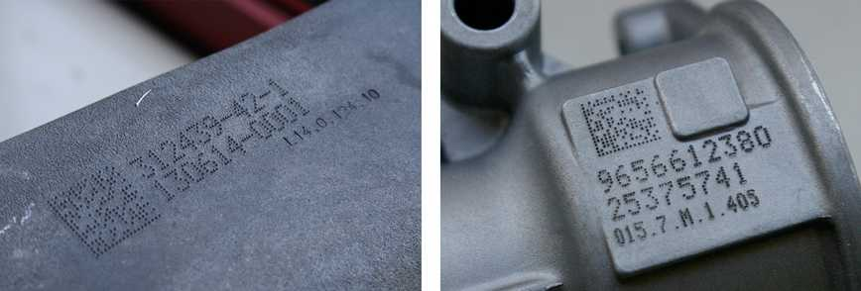
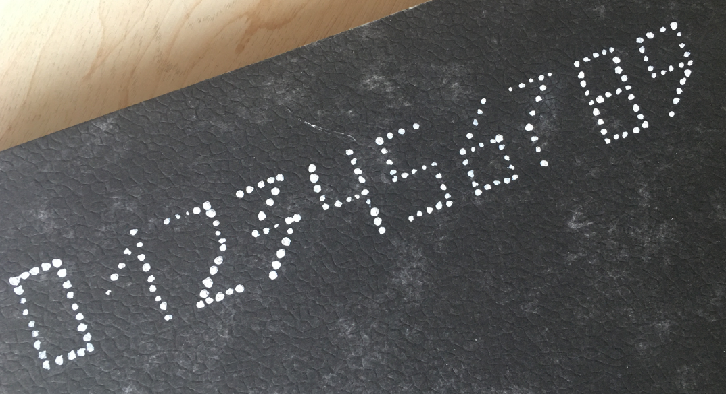
Актуальность проекта
Для снижения затрат на использовании промышленной струйной печати в работе предлагается использовать точечную маркировку, так, как это делается при ударно-точечной маркировке, аналогично почтовому индексу.
Пример ударо-точечной маркировки
Предлагаемый метод маркирования
6/20

Slide 7
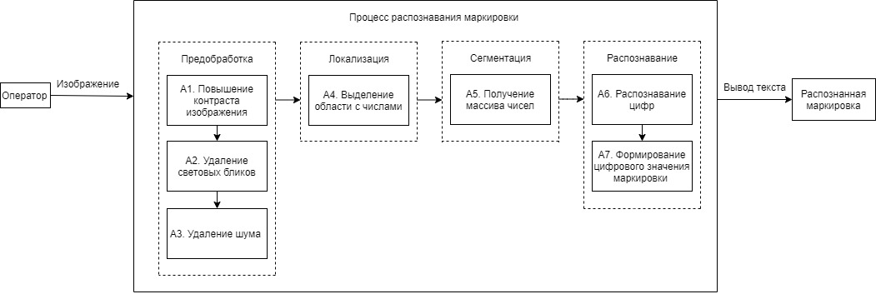
Функциональная модель системы распознавания маркировки на основе бинаризации
В данной работе для создания набора предобработанных изображений используются алгоритмы блока предобработки (А1-А3)
7/20

Slide 8
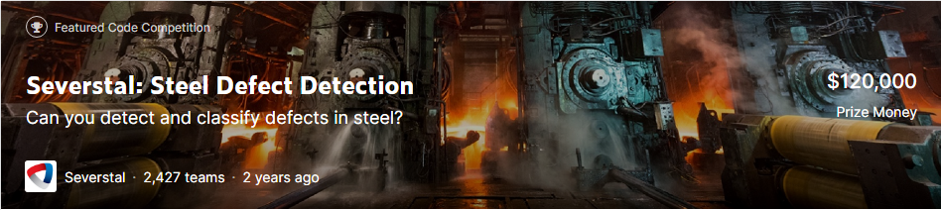
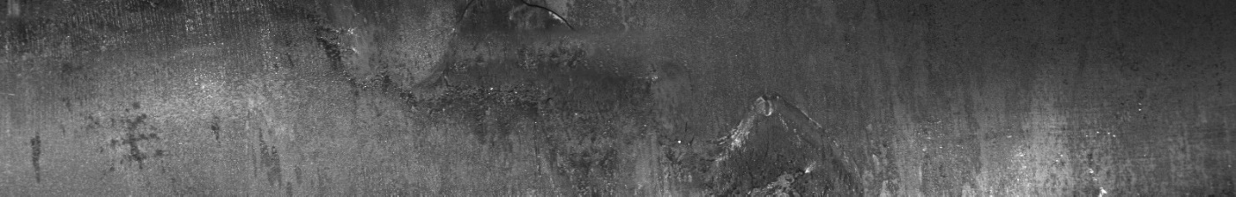
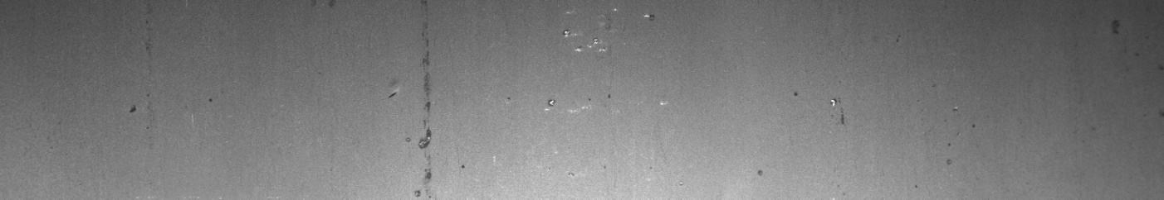
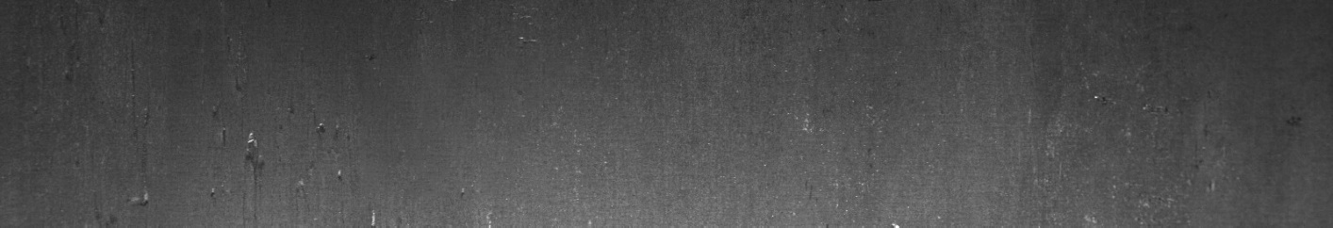
Формирование набора данных
Набор данных состоит из 12867 изображений черных металлов
Каждое изображение имеет размер 1600 на 256 пикселей
Примеры изображений
8/20
*Severstal: Steel Defect Detection : Kaggle: Your Machine Learning and Data Science Community. URL: https://www.kaggle.com/c/severstal-steel-defect-detection

Slide 9
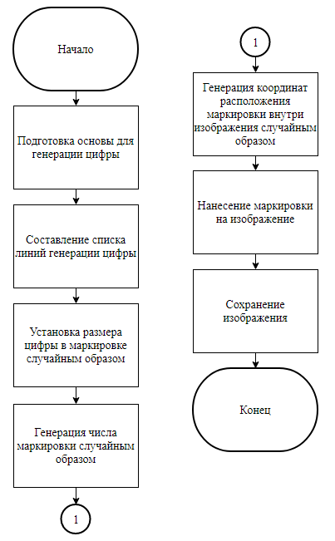
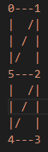
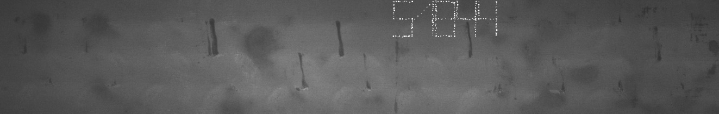
Формирование набора данных
numbers = {
0: ((0,1), (1,2), (2,3), (3,4), (4,5), (5,0)),
1: ((5,1), (1,2), (2,3)),
2: ((0,1), (1,2), (2,4), (3,4)),
3: ((0,1), (1,5), (2,5), (2,4)),
4: ((0,5), (2,5), (1,2), (2,3)),
5: ((0,1), (0,5), (2,5), (2,3), (3,4)),
6: ((1,5), (4,5), (3,4), (2,3), (2,5)),
7: ((0,1), (1,5), (4,5)),
8: ((0,1), (0,5), (1,2), (2,3), (2,5), (3,4), (4,5)),
9: ((0,1), (0,5), (1,2), (2,4), (2,5)),
}
Каждое число в маркировке состоит из 3-8 цифр
Разрешение каждой цифры – 9 х 16
Размеры цифры варьируются от 27 x 48 до 81 х 144 пикселей
9/20

Slide 10
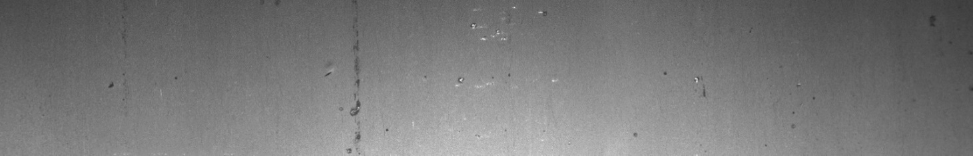
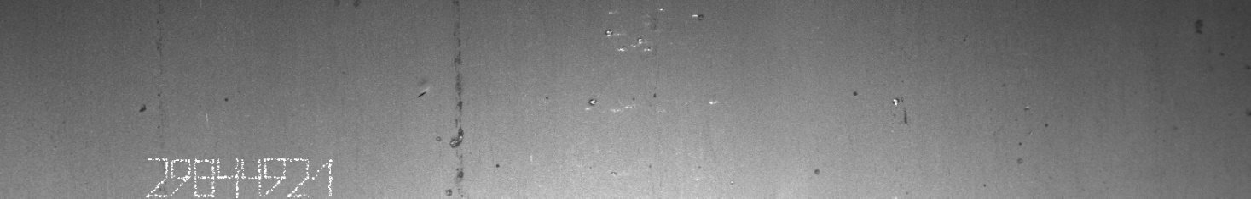
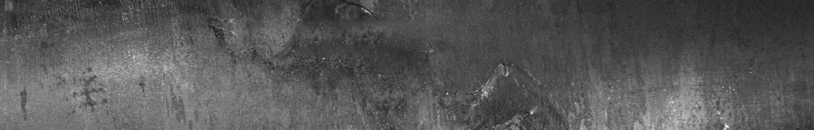
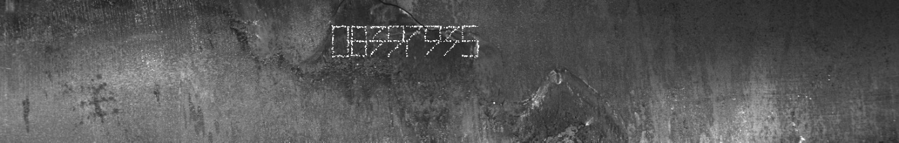
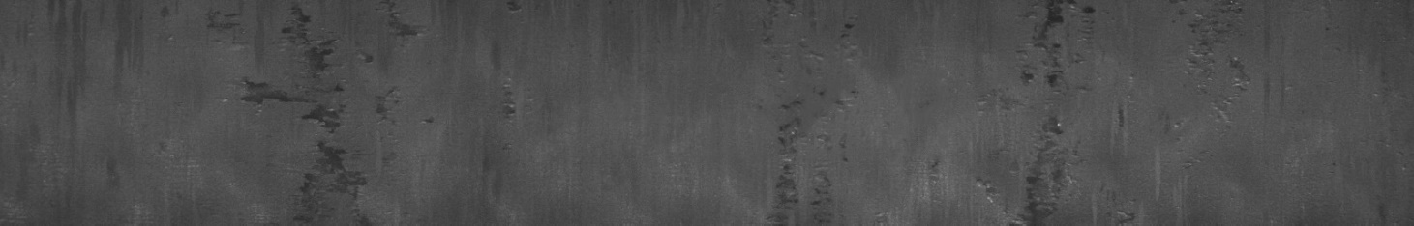
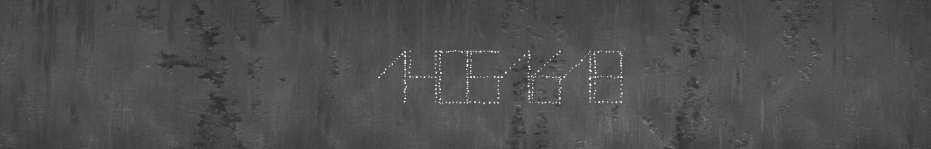
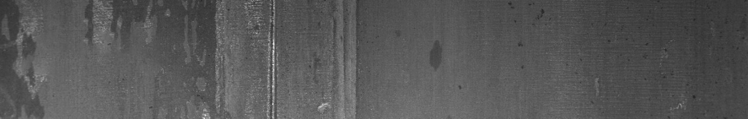
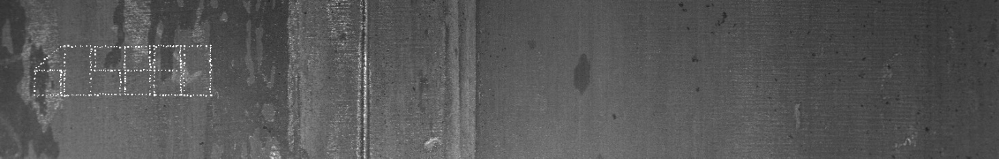
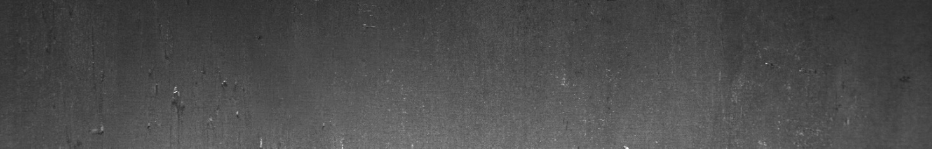
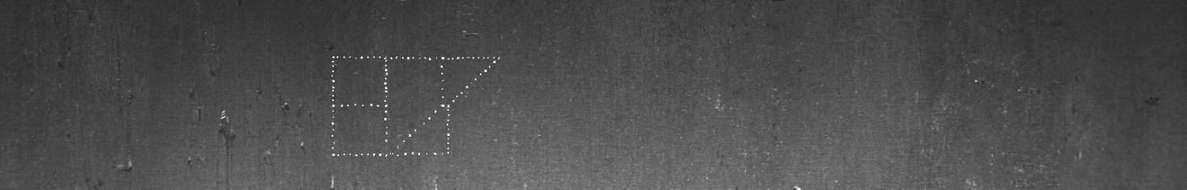
Примеры изображений сформированного набора данных
Исходные изображения
Изображения со сгенерированной маркировкой
10/20

Slide 11
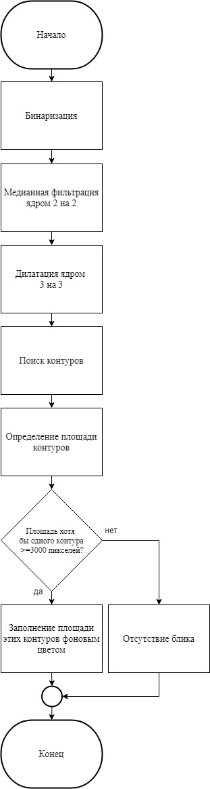
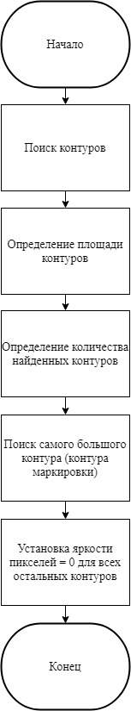
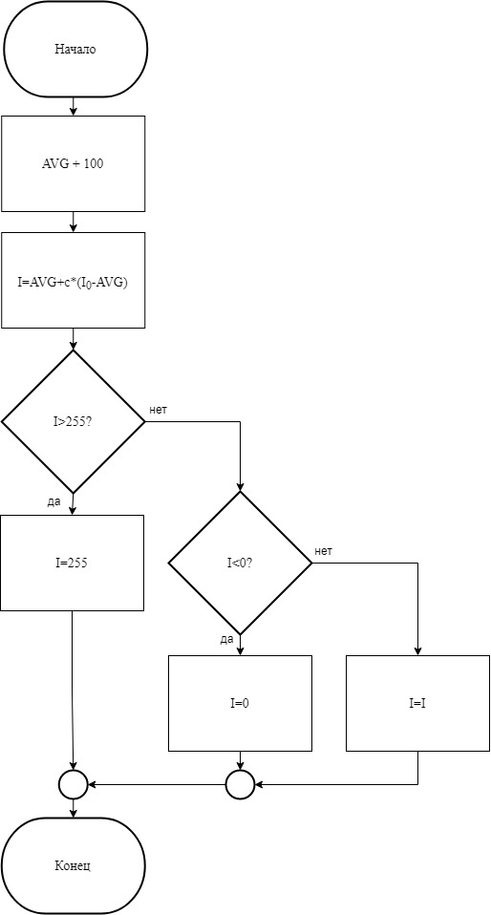
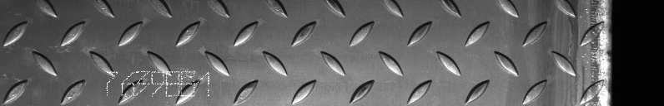
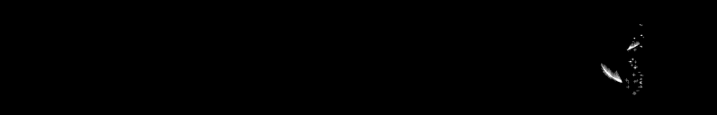

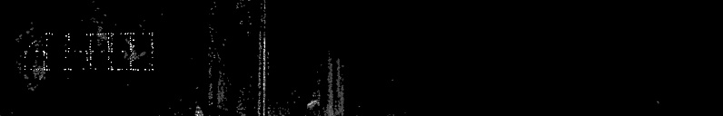
Предобработка изображений набора данных
Изображение без предобработки
Изображение, предобработанное старым алгоритмом
Изображение без предобработки
Изображение, предобработанное новым алгоритмом
Таким образом, целостность маркировки была сохранена более, чем на 60%.
Повышение контраста
Удаление шума
11/20
Удаление световых бликов

Slide 12

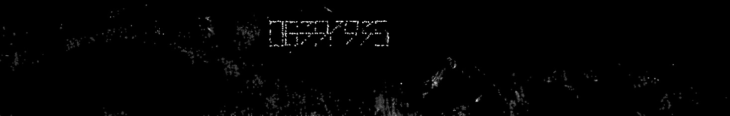
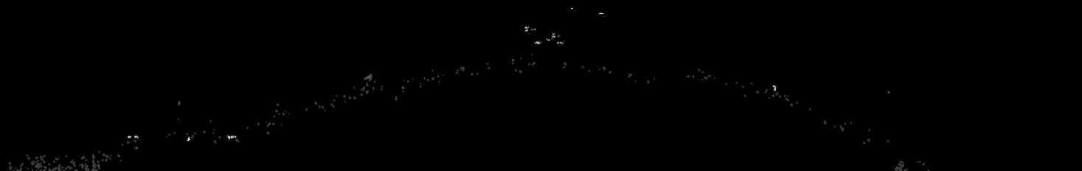
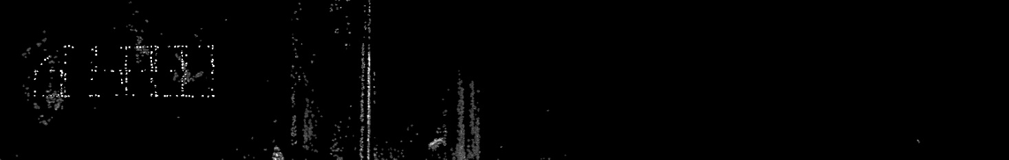
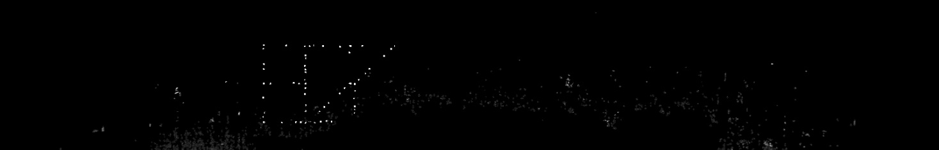
Примеры предобработанных изображений набора данных
Изображения с маркировкой
Предобработанные изображения
12/20

Slide 13
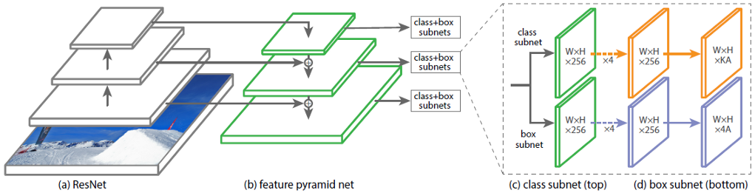
Выбор параметров нейронной сети
Согласно официальной документации библиотеки машинного обучения TensorFlow для решения задач класса object detection подходят следующие модели свёрточных нейронных сетей:
- RetinaNet;
- Mask R-CNN;
- ShapeMask;
- SpineNet.
В работе была использована модель RetinaNet [1].
13/20
[1] Tsung-Yi Lin, Priya Goyal, Ross Girshick, Kaiming He, Piotr Dollar Focal Loss for Dense Object Detection / Proceedings of the IEEE International Conference on Computer Vision (ICCV), 2017, pp. 2980-2988.

Slide 14
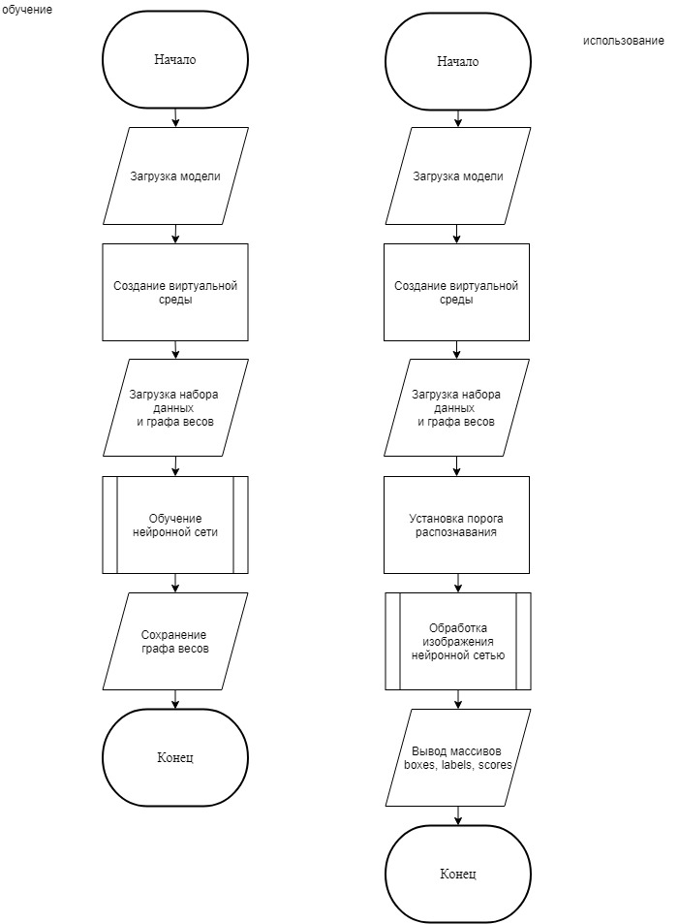
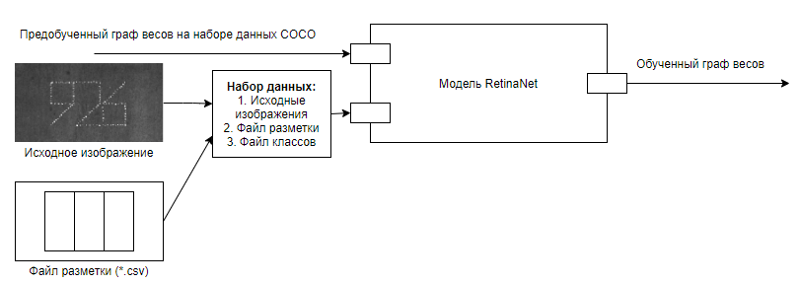
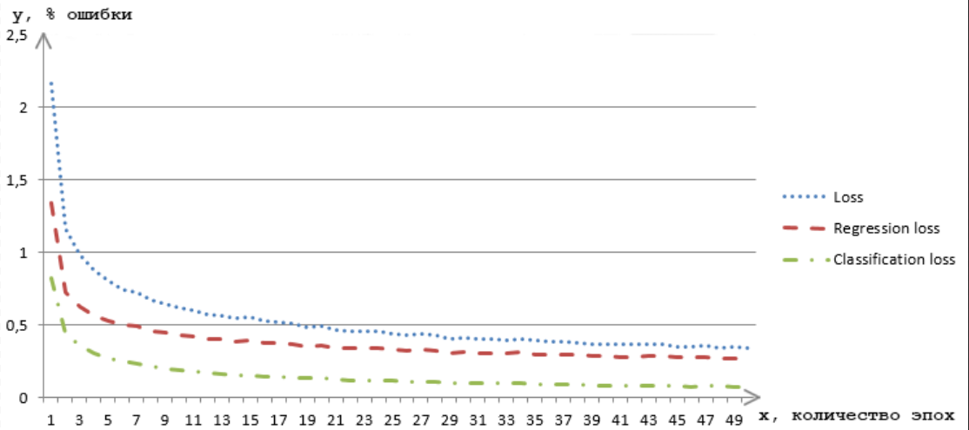
Обучение нейронной сети
Параметры обучения:
50 эпох,
500 итераций на эпоху,
размер пакета данных – 10 изображений.
В результате ошибка классификации(classification loss) составила 0,0756
График изменения параметров обучения
Блок-схема алгоритма
обучения нейронной сети
14/20

Slide 15
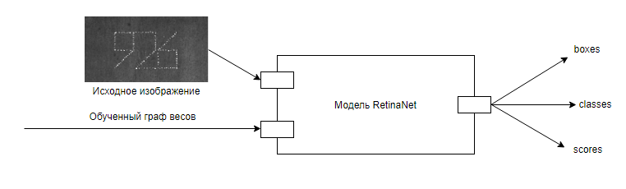
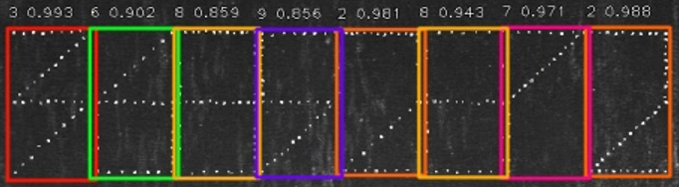
Обучение и использование нейронной сети
Результат распознавания цифр маркировки при пороге 0,7
Блок-схема алгоритма использования
нейронной сети
15/20

Slide 16
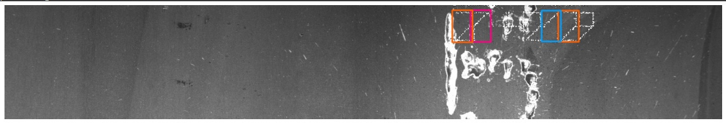
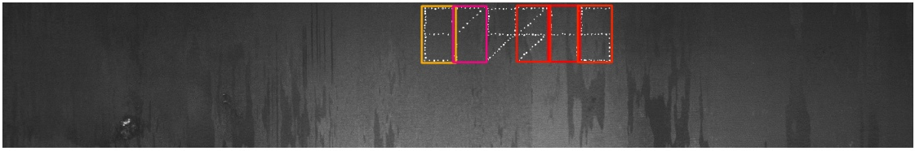
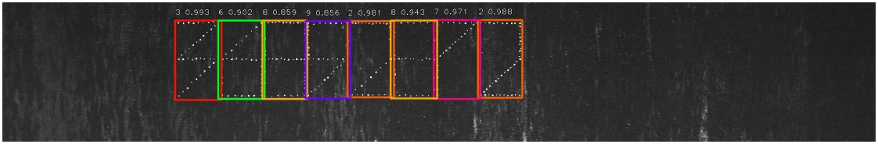
Результаты тестирования разработанной системы
Непредобработанные изображения с сегментированными и распознанными цифрами в маркировке
16/20

Slide 17
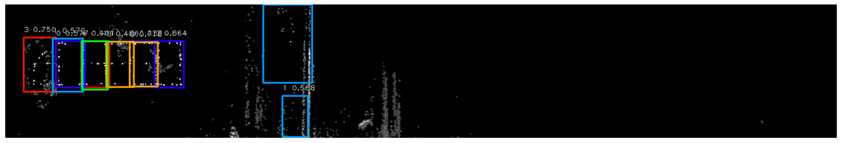


Результаты тестирования разработанной системы
Предобработанные изображения с сегментированными и распознанными цифрами в маркировке
17/20

Slide 18
Результаты тестирования разработанной системы
Название файла | Число на маркировке на изображении | Результат распознавания на непредобработанном изображении | Результат распознавания на предобработанном изображении
0000f269f.jpg | 605880 | 605880 (100%) | 3*-4*-80*0 (33,33%)
000a4bcdd.jpg | 827 | 827 (100%) | -2- (33,33%)
000f6bf48.jpg | 08397935 | 08397935 (100%) | 0---76*35 (50%)
00a0b7730.jpg | 29844921 | 2984421 (100%) | -------- (0%)
00a0f9949.jpg | 14051618 | 14051618 (100%) | 14---61- (50%)
… | … | … | …
00b7fb703.jpg | 20006 | 2000- (80%) | --0– (20%)
«-» - ошибки 1-го рода (цифра не была распознана)
«*» - ошибки 2-го рода (цифра была распознана неверно)
Процент распознавания:
На непредобработанных изображениях – 94,33%
На предобработанных изображениях – 26%
18/20

Slide 19
Заключение
- произведен краткий обзор исходных данных;
- произведен обзор фреймворка Tensorflow Object Detection API и модели RetinaNet;
- сгенерированы наборы данных по заданной тематике;
- найдены алгоритмы, подходящие для предобработки изображений для исследований;
- реализована система для распознавания маркировки на изображении;
- работа разработанной системы протестирована, а также сделаны выводы о качестве распознавания маркировки, если на вход поступает предобработанное изображение и непредобработанное изображение.
19/20

Slide 20
Спасибо за внимание!
20/20

